Slide 1
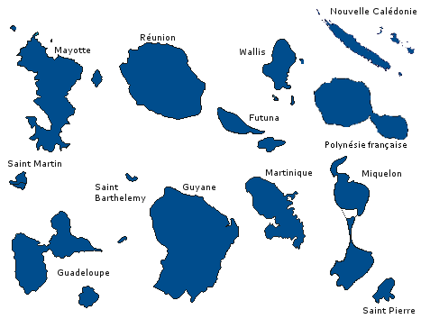
Les Départment d'Outre-Mer
D.O.M

Slide 2
Pourquoi les Départment d'Outre-Mer font rever? Regardez la video. Un jour, une question
https://youtu.be/TM61-sDm3K0

Slide 3
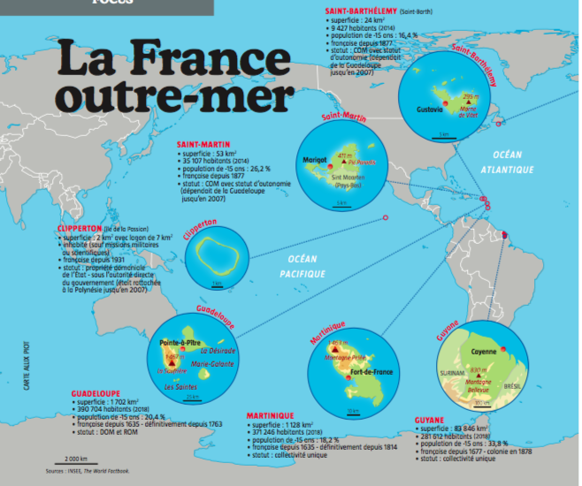

Slide 4
Fais une liste du vocabulaire que tu entends
Météo | Paysage | animaux

Slide 5
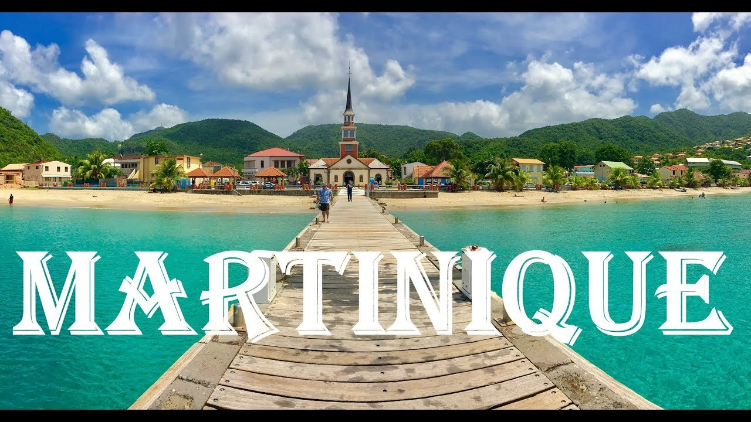
Challenge En voyage! Organisez un voyage en Plan a trip using the conditional or the future (10 sentences)
https://www.martinique.org/
Je voudrais voyager en avion/ J’irai pendant les vacances...
Voyager | Futur | Conditional
Aller
Visiter
Manger
Boire
Se baigner
Decouvrir

Slide 6
Envoyez vos rÉponses par email
sgalbert@lpgs.bromley.sch.uk

